Slide 1
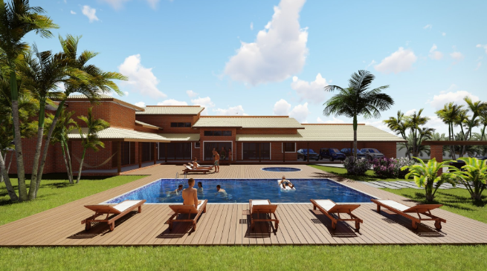

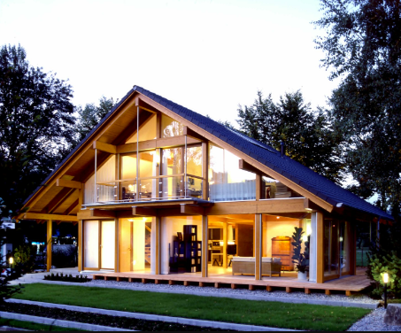
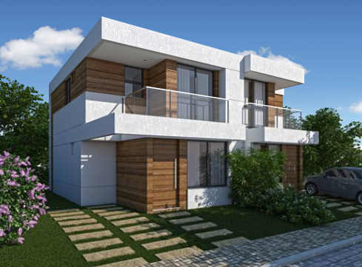

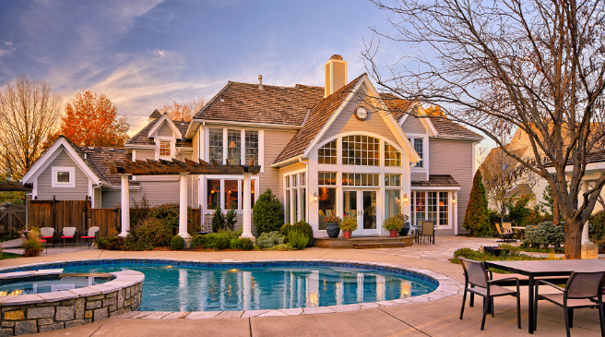
HabitaFlex
Bruno fernandes
Carlos Ribeiro
Rosário Silva

Slide 2

Contextualização
O setor imobiliário é um dos pilares fundamentais da economia global, representando uma parcela significativa do investimento e da riqueza mundial.
Durante décadas, a compra, venda e aluguer de imóveis seguiram um modelo tradicional, no qual a interação pessoal e a negociação direta eram a norma.
Porém, o avanço das tecnologias de informação e a crescente globalização mudaram drasticamente este cenário.

Slide 3
Quem é o Cliente?
Empresas do setor imobiliário

Slide 4
Quem é o utilizador?
Toda a pessoa individual ou coletiva que pretenda comprar ou alugar um imóvel

Slide 5
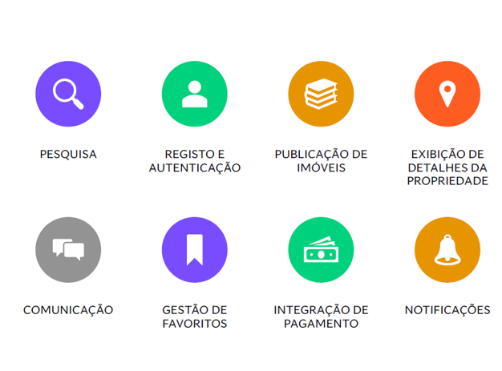
Abordagem Inicial
Cliente-alvo abrangente
App mobile generalista

Slide 6
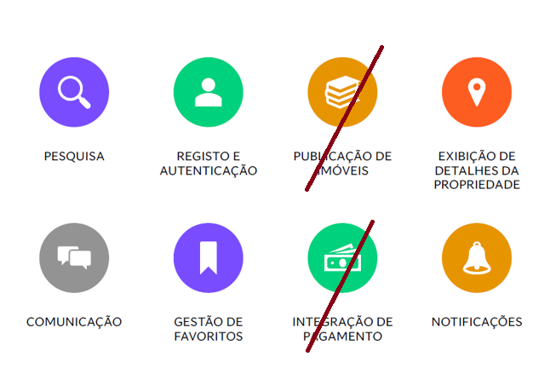
Nova abordagem
Empresas de maior dimensão
Integração com atual sistema das empresas
App mobile com foco no utilizador

Slide 7
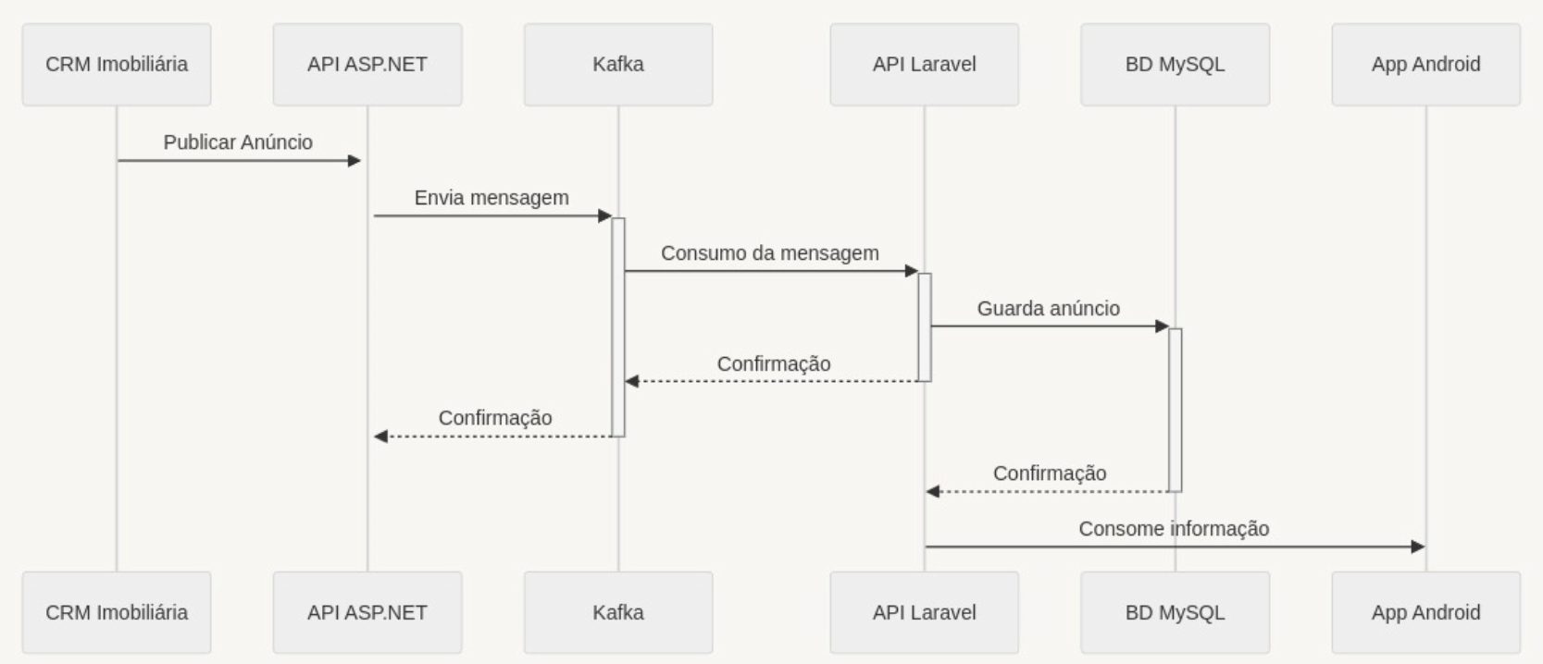
Arquitetura de Sistema

Slide 8
Arquitetura de Sistema
Integração Eficiente entre Serviços
Escalabilidade e Performance
Consistência e Confiabilidade dos Dados
Segurança e Privacidade dos Dados
Facilidade de Monitorização e Manutenção

Slide 9
Próximos passos
Funcionalidade de Chat
Funcionalidade de Notificações
Integração com google maps
Melhorias de UX/UI
Comercialização

Slide 10
Plano de comercialização
Identificação de Potenciais Clientes
Foco em 40 grandes players do ramo imobiliário.
Conversão de Clientes
Transformar 25% dos potenciais clientes em negócios fechados.
Avaliação e Segmentação Pós-Adesão
Após um mês, análise do fluxo de anúncios para identificar os "Loving Customers" (Top 40% em atividade).
Colaboração com Loving Customers
Colaboração no desenvolvimento de novas features, fortalecendo a parceria e o crescimento do sistema.

Slide 11
Estratégia de Aquisição de Utilizadores
Campanhas de Marketing Digital
Utilização de SEO, SEM, e redes sociais para atrair utilizadores.
Parcerias Estratégicas
Colaboração com plataformas de anúncios, blogs de imobiliário, e influencers.
Experiência do Utilizador Personalizada
Implementação de funcionalidades como recomendações personalizadas e alertas de novos imóveis com base nos favoritos.

Slide 12

Apresentação da app Mobile

Slide 13

HabitaFlex
Projeto Aplicado
Grupo 13

